Slide 1

Java Web程序设计任务教程
第13章 传智书城项目设计
· 项目功能结构介绍和项目预览
· 项目环境搭建
· 项目需求分析
· 数据库设计

Slide 2
作业点评
  实现文件上传的表单页面都需要哪些配置？
  简述文件下载的实现原理。

Slide 3
预习检查
  传智书城项目包含哪些功能和模块？
  传智书城项目包含哪些功能和模块？

Slide 4
学习目标
了解
1
传智书城的项目
需求和功能结构
搭建项目环境
掌握
3
熟悉
通过E-R图设计数据表
2

Slide 5
主讲内容
13.1 项目概述
主讲内容
Speech content
13.2 数据库设计
13.3 项目环境搭建

Slide 6

13.1.1 需求分析
近年来，随着Internet的迅速崛起，互联网已成为收集提供信息的最佳渠道并逐步进入传统的流通领域。接下来我们通过讲解传智书城项目，让同学理解在传智书城项目中如何建设B2C（Business to Customer，即企业对消费者）的网上购物系统。

Slide 7
13.1.1 需求分析
网上书城项目应满足以下需求
统一友好的操作界面，具有良好的用户体验。 | 商品分类详尽，可按不同类别查看商品信息。
公告栏、本周热卖商品的展示。 | 网站首页轮播图满足图书广告的需要。
用户信息的注册和验证。 | 通过图书名模糊搜索相关图书。
通过购物车一次购买多件商品。 | 提供简单的安全模型，用户必须登录后购买图书。
用户选择商品后可以在线提交订单。 | 用户可以查看自己的订单信息。
设计网站后台，管理网站的各项基本数据。 | 系统运行安全稳定且响应及时。

Slide 8
13.1.2 功能结构
传智书城项目分为前台和后台两个部分。项目前台和后台的功能结构如下所示。
传智书城前台网站
用户操作
图书浏览
用户信息修改
图书购买流程
按类别浏览图书
按图
书名称搜索
图书公告栏
订单查询
本周热卖
首页轮播图
用户登陆
用户注册

Slide 9
13.1.2 功能结构
传智书城后台管理系统
商品管理
销售榜单
公告管理
订单管理
下载销售数据
添加商品
添加公告
编辑公告
删除公告
查询公告
删除订单
查询订单
编辑商品
删除商品
查询商品

Slide 10
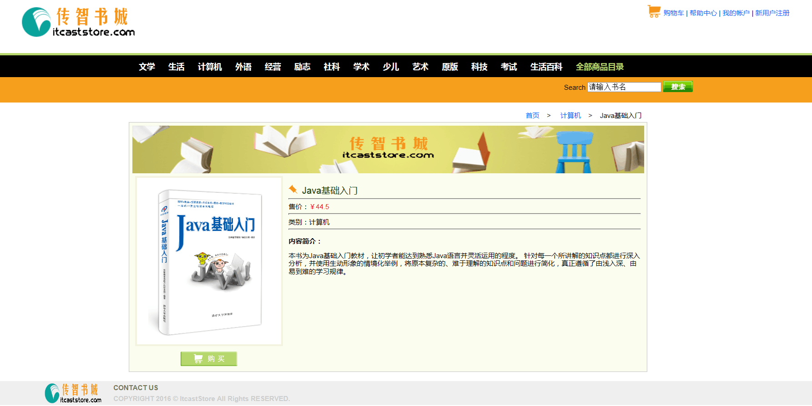
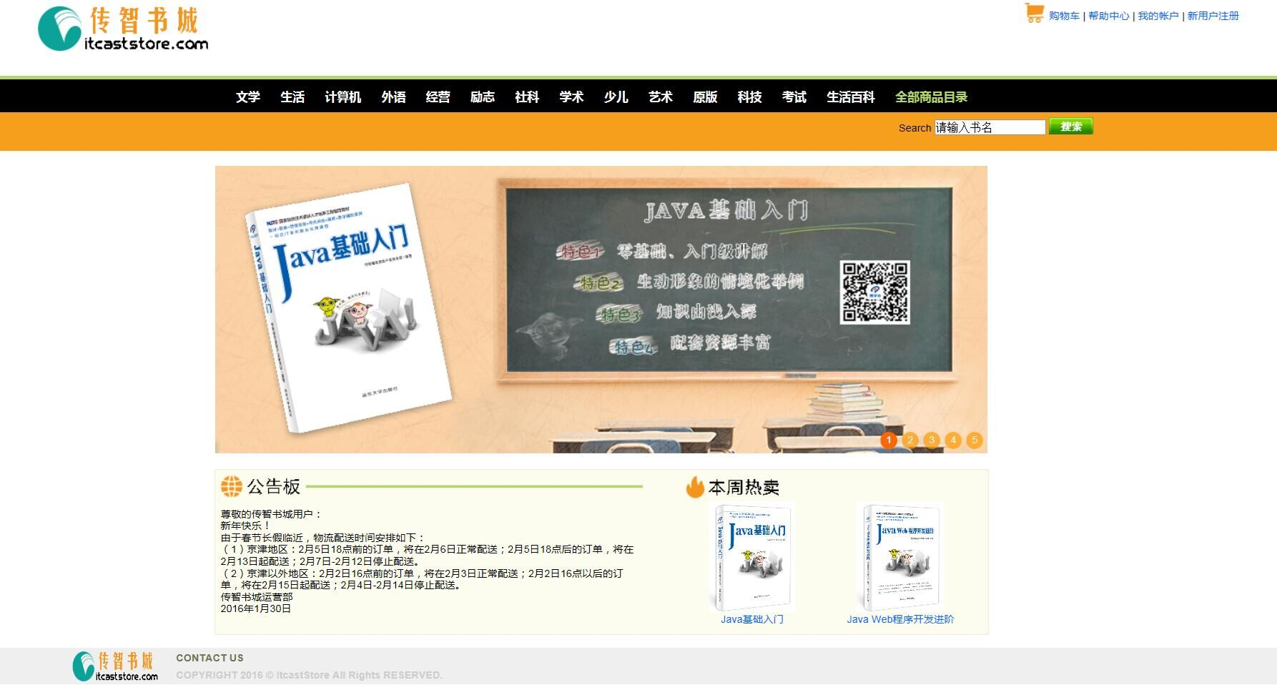
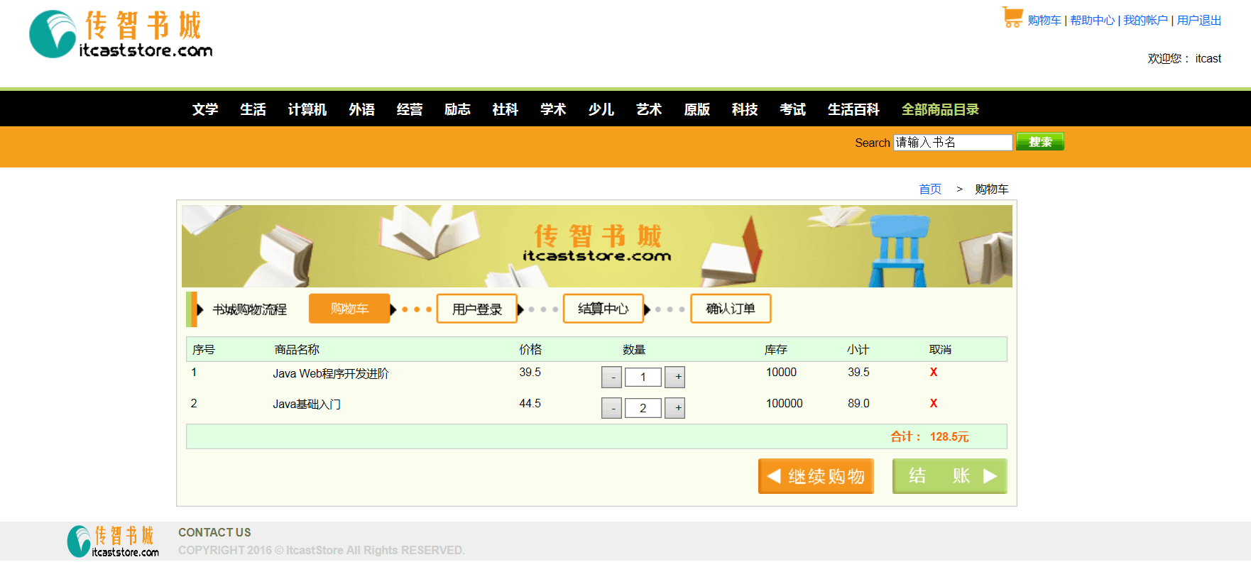
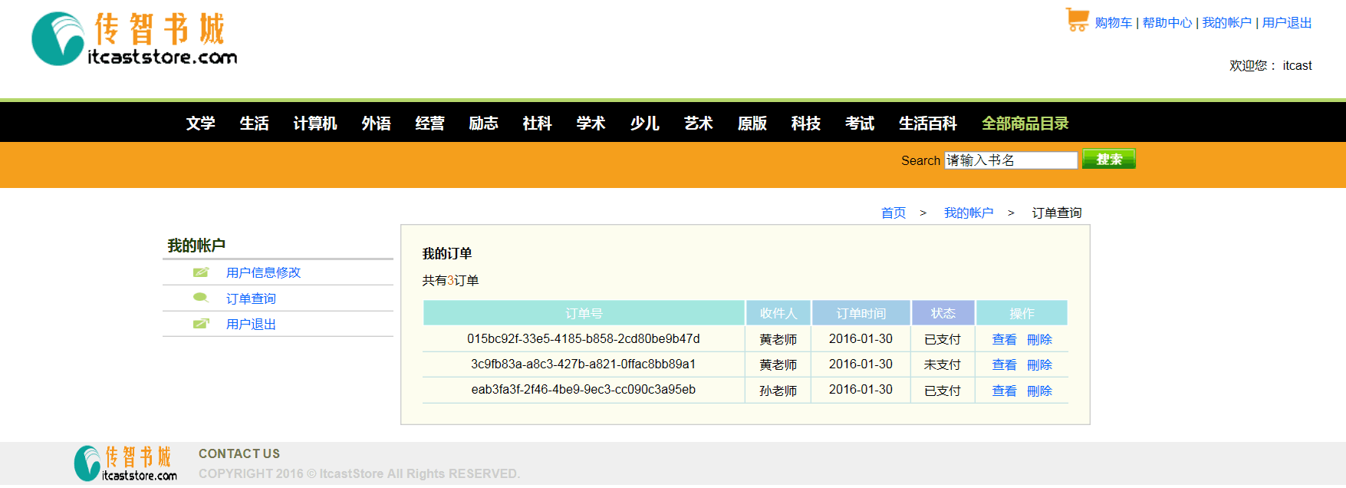
13.1.3 项目预览
  商品详细信息页面
  传智书城首页
  购物车页面
  订单查询页面

Slide 11
主讲内容
13.1 项目概述
主讲内容
Speech content
13.2 数据库设计
13.3 项目环境搭建

Slide 12
13.2.1 E-R图设计
在设计数据库之前，我们需要明确在传智书城项目中都有哪些实体对象。根据实体对象间的关系来设计数据库。下面根据传智书城项目的需求，为本项目的核心实体对象设计E-R图，具体如下。
（1）用户实体（user）的E-R图：
（4）订单项（orderitem）的E-R图：
（2）商品实体（products）的E-R图：
（5）公告栏实体（notice）的E-R图：
（3）订单实体（orders）的E-R图：

Slide 13
13.2.2 数据表结构
根据设计好的E-R图来设计数据库和数据表。首先创建一个名为itcaststore的数据库，并在itcaststore中创建以下五个表。
(1) user表：该表用于保存网上书城系统前台以及后台用户的信息。
字段名 | 数据类型 | 是否为空 | 是否主键 | 默认值 | 描述
id | INT(11) | 否 | 是 | NULL | 系统自动编号、自增
username | VARCHAR(20) | 否 | 否 | NULL | 用户名称
password | VARCHAR(20) | 否 | 否 | NULL | 用户密码
gender | VARCHAR(2) | 是 | 否 | NULL | 性别
email | VARCHAR(50) | 是 | 否 | NULL | 邮箱地址
telephone | VARCHAR(20) | 是 | 否 | NULL | 电话号码
introduce | VARCHAR(100) | 是 | 否 | NULL | 用户简介
activeCode | VARCHAR(50) | 是 | 否 | NULL | 注册激活码
state | INT(11) | 是 | 否 | 0 | 用户状态，1：激活 0：未激活
role | VARCHAR(10) | 是 | 否 | 普通用户 | 用户角色：普通用户、超级用户
registTime | TIMESTAMP | 否 | 否 | NULL | 注册时间

Slide 14
13.2.2 数据表结构
(2) products表:该表用于保存网上书城系统前台以及后台商品的信息。
字段名 | 数据类型 | 是否为空 | 是否主键 | 默认值 | 描述
id | VARCHAR(100) | 否 | 是 | NULL | 商品ID
name | VARCHAR(40) | 是 | 否 | NULL | 商品名称
price | DOUBLE | 是 | 否 | NULL | 商品价格
category | VARCHAR(40) | 是 | 否 | NULL | 商品分类
pnum | INT(11) | 是 | 否 | NULL | 商品库存量
imgurl | VARCHAR(100) | 是 | 否 | NULL | 商品图片地址
description | VARCHAR(255) | 是 | 否 | NULL | 商品描述
(3) orders表：该表用于保存网上书城系统前台以及后台订单的信息。
字段名 | 数据类型 | 是否为空 | 是否主键 | 默认值 | 描述
id | VARCHAR(100) | 否 | 是 | NULL | 订单ID
money | DOUBLE | 是 | 否 | NULL | 订单价格
receiverAddress | VARCHAR(255) | 是 | 否 | NULL | 收货地址
receiverName | VARCHAR(20) | 是 | 否 | NULL | 收货人姓名
receiverPhone | VARCHAR(20) | 是 | 否 | NULL | 收货人电话
paystate | INT(11) | 是 | 否 | 0 | 订单状态，1：已支付 0：未支付
ordertime | TIMESTAMP | 是 | 否 | NULL | 订单生成时间
user_id | INT(11) | 是 | 否 | NULL | 用户ID，关联user表中的主键

Slide 15
13.2.2 数据表结构
(4) orderitem表：该表用于保存网上书城系统前台以及后台订单的条目信息。
字段名 | 数据类型 | 是否为空 | 是否主键 | 默认值 | 描述
order_id | VARCHAR(100) | 否 | 是 | NULL | 订单ID，关联orders表中的主键
product_id | VARCHAR(100) | 是 | 否 | NULL | 商品ID，关联products表中的主键
buynum | INT(11) | 是 | 否 | NULL | 单个商品的购买数量
(5) notice表：该表用于保存网上书城系统前台以及后台公告栏的信息。
字段名 | 数据类型 | 是否为空 | 是否主键 | 默认值 | 描述
n_id | INT | 否 | 是 | NULL | 系统自动编号、自增
title | VARCHAR(10) | 是 | 否 | NULL | 公告标题
details | VARCHAR(255) | 是 | 否 | NULL | 公告内容
n_time | VARCHAR(18) | 是 | 否 | NULL | 公告的创建时间

Slide 16
主讲内容
13.1 项目概述
主讲内容
Speech content
13.2 数据库设计
13.3 项目环境搭建

Slide 17
项目环境搭建
1
新建一个动态Web项目，名称为itcaststore
2
确定项目运行环境的版本
3
传智书城项目使用的数据库是MySQL5.5版本，Java开发包为JDK1.7。
项目环境
的搭建
将项目所需jar包导入到项目的lib文件夹下
4
配置c3p0-config.xml
5
编写filter过滤器
6
编写工具类DataSourceUtils
接下来分步骤讲解环境的搭建，请参见教材13. 3小节。

Slide 18

本章小结
本章主要针对传智书城项目的前期准备工作进行了讲解，首先介绍了项目需求、功能结构，并给出了部分项目预览页面，使读者对传智书城项目有个大体的了解，然后讲解书城项目中的E-R图以及相关数据表结构的设计，最后，针对项目的环境搭建，进行了详细的讲解。
通过本章的学习，读者可以了解传智书城项目的需求、功能结构及其数据库和数据表是如何设计的，并可以搭建项目的基础环境。

Slide 19
✎ 本章作业
  请描述传智书城项目的开发环境。
  请写出传智书城项目搭建所需要导入的jar包。
  ✎ 预习作业
  注册功能的设计思路。
  购物车模块的设计思路。

